Slide 1
APPARIEMENTS SUR LE MARCHé DU TRAVAIL ET RUPTURES CONVENTIONNELLES
TRAVAUX DE STAGE (JUIN 2025 – SEPTEMBRE 2025)

Slide 2
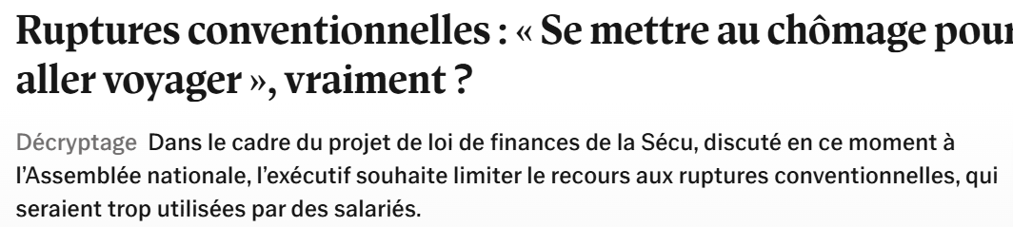


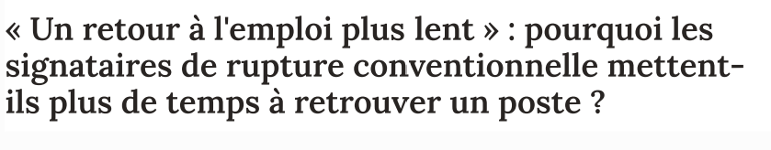
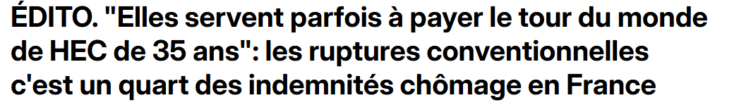


APPARIEMENTS SUR LE MARCHé DU TRAVAIL ET RUPTURES CONVENTIONNELLES
LES RUPTURES CONVENTIONNELLES DANS LE DÉBAT PUBLIC
« Un retour à l’emploi plus lent » : un chiffre repris partout, une lecture à interroger
​
​
LE DÉBAT PUBLIC ASSOCIE LA RCI À UN CHÔMAGE CHOISI FINANCÉ PAR L’ASSURANCE CHÔMAGE
DANS UN CONTEXTE DE RECHERCHE D’ÉCONOMIE BUDGÉTAIRE, LES RCI SONT REGULIÈREMENT CIBLÉES PAR LE GOUVERNEMENT
​
​
A. PANOSYAN-BOUVET
LE GOUVERNEMENT LECORNU
« Quelqu’un qui est en RCI, c’est un choix contrairement au licenciement. Alors, il faut regarder les conditions d’indemnisation du dispositif à l’assurance-chômage »
Adresse une nouvelle lettre de cadrage ciblée sur les seules RCI avec un objectif d’ « au moins 400 millions d’euros d’économies par an »
LE 07/11/2025
LE 08/08/2025
LE 16/12/2025
LE 15/07/2025
LETTRE DE CADRAGE DE F.BAYROU
LE 29/11/2025
LFSS 2026
Demandant 2 à 2,5 Md€ d’économies à l’AC, souhaitant « durcir les règles concernant les chômeurs ayant conclu une RCI » et «renforcer les incitations «»
Contribution patronale de 30% à 40%
pour les ruptures dont la date d’effet intervient à partir du 1er janvier 2026
LE 16/07/2026
LE 22/07/2025
​
EN CONSÉQUENCE, LES DROITS À L'ARE APRÈS UNE RCI SONT RÉDUITS POUR LA PREMIÈRE FOIS DEPUIS 2008
​
LE 12/11/2025
Les partenaires sociaux signent l’avenant n°3 au protocole du 10 novembre 2023 (signé par le patronat MEDEF, CPME, U2P et par la CFDT, CFTC; la CGT et CFE-CGG s’y opposent.
COUVERTURE PRESSE DES RUPTURES CONVENTIONNELLES
Champ : Presse sérieuse
Avec 515000 signatures en 2024, les RCI représentent entre 8 et 21% des fins de CDI.
72% des RCI ont donné lieu à une ouverture de droits à l’ARE en 2024, représentant 26% des dépenses d’allocation (9,4 Md €) (Unédic, 2026).
Dispositif volontaire* et dépenses en hausse : les allocataires indemnisés après une RCI sont stigmatisés dans le débat public.
15 mois
18 mois
Moins de 55 ans
Moins de 55 ans
22,5 mois
De 55 à 56 ans
DEPUIS LE 1ER SEPTEMBRE 2026
20,5 mois
Plus de 55 ans
27 mois
Moins de 57 ans
*Carry et.al (2025) examinent le caractère contraint des RCI et montrent que 24% des RCI se seraient substituées à des licenciements pour motif personnel
AVANT
APRÈS

Slide 3
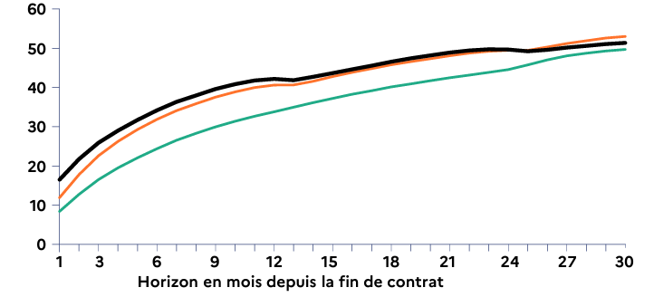
APPARIEMENTS SUR LE Marché DU TRAVAIL ET RUPTURES CONVENTIONNELLES
REVUE DE LITTÉRATURE : UN RETOUR PLUS LENT À L’EMPLOI SALARIÉ POUR LES ALLOCATAIRES SIGNATAIRES D’UNE RUPTURE CONVENTIONNELLE INDIVIDUELLE
Le « retour à l’emploi plus lent » : repose sur trois hypothèses fortes
​
SELON LA DARES, LE TAUX DE PRESENCE EN EMPLOI SALARIE DES ALLOCATAIRES RCI EST INFERIEUR DE 9 POINTS EN MOYENNE PAR RAPPORT AU RESTE DES ALLOCATAIRES DANS L’ANNÉE QUI SUIT LA FIN DE CONTRAT
RÉSULTATS PRINCIPAUX DE L’ÉTUDE LA DARES
9
points d’écart au taux de présence en emploi salarié sur 12 mois par rapport au reste des allocataires
4
points d’écart au taux de présence en emploi salarié durable attendu à l’aune de leurs caractéristiques
40
% du taux de présence en emploi salarié durable s’expliquerait par les caractéristiques favorables des allocataires
LECTURES POSSIBLES PAR LE DÉCIDEUR PUBLIC
TAUX DE PRÉSENCE EN EMPLOI SALARIÉ DES ALLOCATAIRES DE L’ASSURANCE-CHÔMAGE À LA SUITE D’UNE FIN DE CONTRAT
« Ils travaillent moins bien que le reste des
allocataires »
« le retard lent de retour à l’emploi est dû principalement au dispositif »
« Ils font moins bien que ce qui est attendu d’eux »
Source : Minima sociaux, droits d’assurance chômage et parcours salariés (MiDAS) – Vague 7 ; traitement DARES et DG Trésor
Champ : France, personnes indemnisables à l’ARE hors annexes VIII et X et ayant en 2022 une fin de contrat suivie d’une ouverture de droit initiale liée à une RCI
MÉTHODOLOGIE
Pour estimer le taux de présence en emploi salarié attendu, le modèle logistique suivant est estimé à chaque horizon t depuis la fin de contrat :
DES LIMITES INTERROGENT AVANT CES CONCLUSIONS
$$y_{\left(it\right)}=β_{\left(0t\right)}+β_{\left(1t\right)}⋅RC_{i}+β_{\left(Xit\right)}⋅X_{i}+ε_{\left(it\right)}$$
La comparaison avec le reste des allocataires dont les trajectoires de retour à l’emploi peuvent être différentes est-elle valable ?
Peut-on prédire un taux attendu avec un modèle additif ?
Si on admet qu’il y a un retard de retour à l’emploi, est-il juste de dire de façon causale que ce dernier est attribué à la RCI
Avec comme caractéristiques : le sexe, l’âge, le diplôme, la catégorie socioprofessionnelle, le secteur d’activité, la durée potentielle d’indemnisation, le salaire journalier de référence et la cohorte

Slide 4

APPARIEMENTS SUR LE MARCHé DU TRAVAIL ET RUPTURES CONVENTIONNELLES
LA RCI EST-ELLE UNE VOIE DE SORTIE COÛTEUSE POUR L’AC OU UNE TRANSTION PROFESSIONNELLE EFFICACE ?
Structure de l’étude et méthodologie
QUESTION
ANALYSE
APPORT
Les résultats de la littérature résistent-ils à une restriction du groupe de comparaison aux autres indemnisés sortants de CDI ?
ANALYSE 1 - DESCRIPTIVE
RÉPLICATION ET EXTENSION DES RÉSULTATS DE LA LITTÉRATURE
Comparaison du taux de présence en emploi salarié des allocataires indemnisés après une RCI à des sortants de CDI indemnisés pour un autre motif
Réestimation du retour attendu à l’emploi par un modèle non additif
Analyse de la qualité du premier emploi repris et des salaires
Estimer un effet causal sur la présence en emploi
Prendre en compte l’effet sur l’emploi non salarié
LA RCI modifie-t-elle les trajectoires professionnelles , à profil comparables ?
ANALYSE 2 - CAUSALE
EVENT STUDY AVEC APPARIEMENT
Neutraliser l’effet de composition des indemnisés à l’ARE
Séparer le potentiel retard de retour du possible gain d’appariement
Repérer chaque mois les nouveaux sortants de CDI indemnisés à l’ARE
Construire un panel longitudinal fournissant au minimum deux ans d’historique avant la rupture du contrat de CDI
Apparier mois par mois chaque RCI à des sortants comparables
Estimer l’effet sur la présence en emploi par cohorte de sortie
Quelles trajectoires se cachent derrière l’effet moyen ?
ANALYSE 3 - DESCRIPTIVE
ANALYSE DE SÉQUENCES
Construction des états mensuels sur le marché du travail et en dehors (minimas, retraite) pour XXXX individus
Tirage d’un échantillon représentatif de 10000 individus
Classification pour dégager les parcours-type
Identifier et caractériser les différentes trajectoires au-delà du résultat moyen
Prendre en compte les états en dehors du marché du travail
DONNÉES : MIDAS (2017-2025)
COHORTE 2022
COHORTE 2019

Slide 5
Réplication et extension des résultats de la littérature
Insérer question de recherche

Slide 6
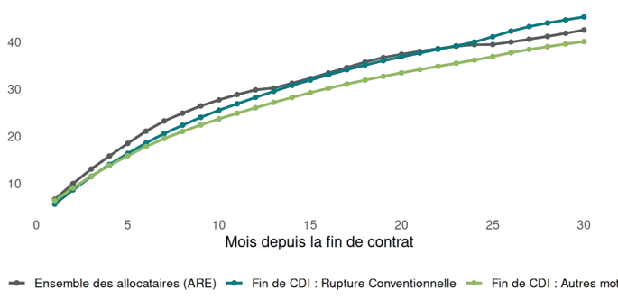
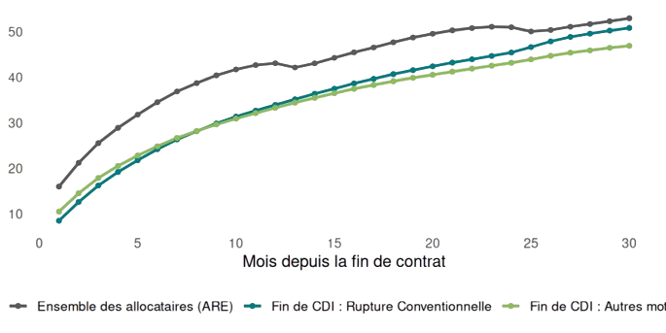
APPARIEMENTS SUR LE MARCHé DU TRAVAIL ET RUPTURES CONVENTIONNELLES
RÉÉVALUATION DE L'ÉCART DE L’EMPLOI SALARIÉ OBSERVÉ : UNE DYNAMIQUE DE RATTRAPAGE RAPIDE ET DE DÉPASSEMENT FACE AUX AUTRES MOTIFS DE FIN DE CDI
5 mois après la fin de leur indemnisation, le taux de présence en emploi salarié des signataires de RCI est supérieur à celui des sortants de CDI passés par l’assurance chômage
EN EMPLOI SALARIÉ, PUIS EN EMPLOI SALARIÉ DURABLE APRÈS UN RETARD INITIAL, LES SIGNATAIRES DE RCI S'INSÈRENT PLUS SOUVENT QUE LES SORTANTS DE CDI INDEMNISÉS HORS RCI
EN EMPLOI SALARIÉ
EN EMPLOI SALARIÉ DURABLE
TAUX DE PRÉSENCE EN EMPLOI SALARIÉ DES ALLOCATAIRES DE L’ASSURANCE CHÔMAGE À LA SUITE D’UNE FIN DE CONTRAT
Lecture : XX des signataires de ruptures conventionnelles individuelles qui ouvrent un droit à l’ARE au régime général en 2022 occupent un emploi salarié 6 mois après la fin de leur contrat
Note : Une personne est ici considérée en comme présente en emploi salarié durant un mois donné si elle dispose au cours de ce mois d’un contrat de travail d’au moins une heure. Cet emploi est considéré comme durable s’il d’agit d’un CDI ou d’un CDD de plus de 6 mois
Champ : France, personnes indemnisables à l’ARE hors annexes VIII et X et ayant en 2022 une fin de contrat suivie d’une ouverture de droit initiale
Source : Minima sociaux, droits d’assurance chômage et parcours salariés (MiDAS) – Vague 7 ; traitement Unédic

Slide 7
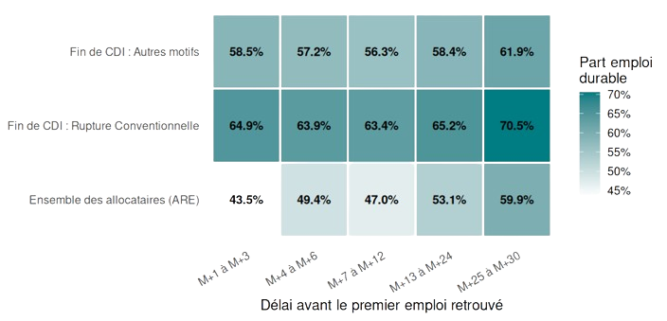
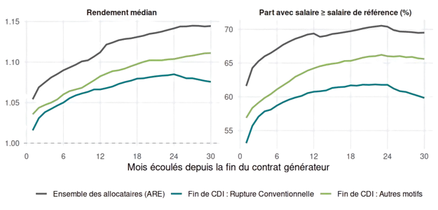
APPARIEMENTS SUR LE MARCHé DU TRAVAIL ET RUPTURES CONVENTIONNELLES
RÉÉVALUATION DU RETOUR À L’EMPLOI OBSERVE POST-RCI : QUALITÉ DU PREMIER EMPLOI SALARIÉ
Une reprise d’emploi plus souvent durable mais avec une faible hausse de salaire
​
​
APRÈS UNE RUPTURE CONVENTIONNELLE INDIVIDUELLE, LE PREMIER EMPLOI SALARIÉ REPRIS EST LE PLUS SOUVENT DURABLE, À TOUS LES HORIZONS
MAIS CETTE REPRISE NE S'ACCOMPAGNE QUE D'UNE FAIBLE HAUSSE DE SALAIRE, QUI STAGNE SUR TROIS ANS
7%
10%
MOINS DE 3 ALLOCATAIRES SUR 5 RETROUVENT LE SALAIRE DE LEUR CONTRAT ROMPU PAR RCI
DE GAIN SALARIAL MÉDIAN 30 MOIS APRÈS LA FIN DU CONTRAT ROMPU PAR RCI
DE GAIN SALARIAL MÉDIAN 30 MOIS APRÈS LA FIN DU CONTRAT ROMPU PAR RCI
PART DE L’EMPLOI DURABLE PARMI LE PREMIER EMPLOI RETROUVÉ PAR GROUPE D’ALLOCATAIRES ET PAR DÉLAI DE REPRISE
Lecture : 65% des premiers contrats repris par les signataires de RCI à un et trois après la rupture de leur contrat est un contrat d’emploi durable (CDI ou CDD de plus de 6 mois)
Champ : France, personnes indemnisables à l’ARE hors annexes VIII et X et ayant en 2022 une fin de contrat suivie d’une ouverture de droit initiale
Source : Minima sociaux, droits d’assurance chômage et parcours salariés (MiDAS) – Vague 7 ; traitement Unédic
SALAIRE À L'HORIZON T RAPPORTÉ AU SALAIRE DU CONTRAT ROMPU
6 pts
Lecture : À six mois de la fin du contrat, les allocataires ayant repris un emploi après une RCI enregistrent un rendement salarial médian de 1,05
Note : Le salaire analysé est le salaire de base, c’est-à-dire à l’exclusion des compléments de salaire (ex : prime d’ancienneté). Il correspond généralement à la première ligne du bulletin de paye d’un salarié
Champ : France, personnes indemnisables à l’ARE hors annexes VIII et X et ayant en 2022 une fin de contrat suivie d’une ouverture de droit initiale
Source : Minima sociaux, droits d’assurance chômage et parcours salariés (MiDAS) – Vague 7 ; traitement Unédic
PLUS DE 3 REPRISES D'EMPLOI SUR 5 DANS LES 3 MOIS SUIVANT LA RCI SONT DURABLES
PAR RAPPORT AUX ALLOCATAIRES SORTIS DE CDI POUR UN AUTRE MOTIF
3 EMPLOIS REPRIS SUR 4 SONT DURABLES ENTRE 25 ET 30 MOIS APRÈS LA RCI

Slide 8
APPARIEMENTS SUR LE MARCHé DU TRAVAIL ET RUPTURES CONVENTIONNELLES
limites
​
Résumé de tout ce que j’ai fait jusque là et mettre les stats des rupco par rapport aux autres fins de CDI, pour dire que ce qu’il ya de descriptif, c’est fait peut être lé aux avantages de départ et motiver la transition par rapport au reste avec l’appariement sur caractéristiques égales , dire qu’on cherche à isoler l’effet du dispositif

Slide 9
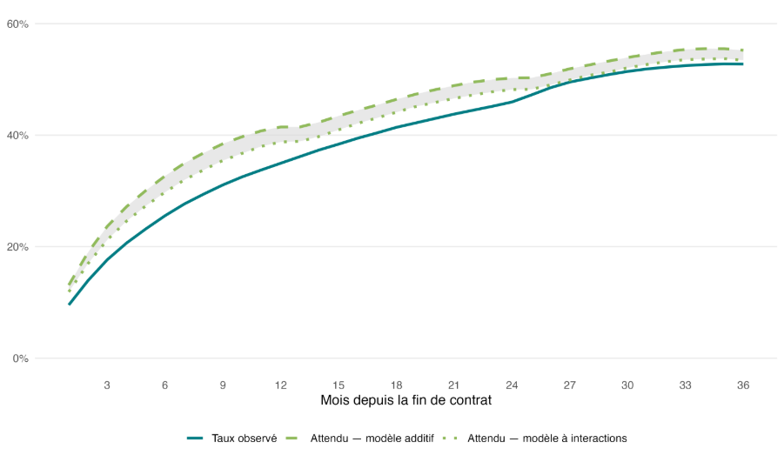
APPARIEMENTS SUR LE MARCHé DU TRAVAIL ET RUPTURES CONVENTIONNELLES
RÉÉVALUATION DE L’ÉCART DU RETOUR À L’EMPLOI ATTENDU POST-RCI : UN RETARD DEUX FOIS PLUS FAIBLE LORSQUE L’ÉCART PEUT VARIER SELON LES PROFILS
L’écart entre le taux d’emploi salarié observé après une RCI et le taux attendu dépend fortement de la manière dont on le modélise
​
Un retour à l’emploi attendu surestimé
L’ESTIMATION DU RETOUR A L’EMPLOI ATTENDU PAR LE CATE PERMET DE TENIR COMPTE DES INTERACTIONS DES CARACTÉRISTIQUES INDIVIDUELLES SUR LE MARCHÉ DU TRAVAIL
Sur le marché du travail, les caractéristiques individuelles (âge, diplôme, secteur, salaire, niveau de qualification ,etc.) interagissent pour déterminer la présence en emploi. Par exemple, un jeune diplômé dans un secteur en croissance par rapport à un senior peu qualifié dans un secteur en déclin,
Contrairement au modèle additif utilisé dans la littérature, l’estimation par forêt causale calcule un effet spécifique pour chaque combinaison de caractéristiques, Cette approche permet d’obtenir un taux de retour à l’emploi attendu pour chaque profil.
L’écart spécifique estimé )à chaque profil, le CATE : effet moyen conditionnel du traitement se formalise ainsi
$$τ\left(x\right)=𝔼\left[Y_{i}^{\left(1\right)}−Y_{i}^{\left(0\right)}∣X_{i}=x\right]$$
AVEC CETTE ESTMATION, L’ÉCART AU RETOUR À L’EMPLOI ATTENDU EST DEUX FOIS PLUS FAIBLE À UN AN DISPARAÎT AU BOUT DE DEUX ANS
Horizon | Modèle additif | Modèle à interactions libres | Part absorbée de l’écart
M+1 | −3,6 pts | −2,4 pts | 34 %
M+6 | −7,1 pts | −4,2 pts | 41 %
M+12 | −6,5 pts | −3,8 pts | 41 %
M+24 | −4,3 pts | −2,2 pts | 48 %
M+36 | −2,5 pts | −0,7 pt | 72 %
TAUX DE PRÉSENCE EN EMPLOI SALARIÉ POST-RCI : TAUX OBSERVÉ VS TAUX CONTREFACTUELS SELON DEUX MODÈLES D'ESTIMATION
Lecture : 12 mois après la fin de contrat, l’écart au taux attendu de présence en emploi salarié est de 6,5 points avec un modèle additif et de 3,8 points lorsque les caractéristiques sont autorisées à interagir
Champ : France, personnes indemnisables à l’ARE hors annexes VIII et X et ayant en 2022 une fin de contrat suivie d’une ouverture de droit initiale
Source : Minima sociaux, droits d’assurance chômage et parcours salariés (MiDAS) – Vague 7 ; traitement Unédic
Lecture : Deux ans après la fin de contrat, l’écart au taux attendu de présence en emploi salarié est de 4,3 points avec un modèle additif et de 2,2 points points lorsque les caractéristiques sont autorisées à interagir,
Champ : France, personnes indemnisables à l’ARE hors annexes VIII et X et ayant en 2022 une fin de contrat suivie d’une ouverture de droit initiale
Source : Minima sociaux, droits d’assurance chômage et parcours salariés (MiDAS) – Vague 7 ; traitement Unédic

Slide 10
APPARIEMENTS SUR LE MARCHé DU TRAVAIL ET RUPTURES CONVENTIONNELLES
RÉÉVALUATION DE L'ÉCART DE RETOUR À L'EMPLOI À CARACTÉRISTIQUES COMPARABLES : UN ÉCART DE TROIS FOINS MOINDRE QUE CELUI AVANCÉ PAR LA LITTÉRATURE
Méthodologie : apport de l’event study empilé avec appariement sur caractéristiques observables
APPARIEMENT SUR SCORE DE PROPENSION
​
​
​
TEMPS CALENDAIRE
Variables d’appariement sur trois années
Cohortes mensuelles de 2022, suivies jusqu’à déc.2025
CARACTÉRISTIQUES SUR LE MARCHÉ DU TRAVAIL (nombre de jours travaillés par mois en CDI, CDD, etc.)
CARACTÉRISTIQUES DE L’INDEMNISATION PASSÉE (xxx, etc.)
CARACTÉRISTIQUES SOCIO-DÉMOGRAPHIQUE (xxxx.)
RÉGRESSION LOGISTIQUE
Pr(Traité = 1| X) score de propension z
PLUS PROCHE VOISIN SUR Z
MATCH EXACT SUR LE SEXE
​
Femmes
Femmes
Hommes
Traité (signature d’une RCI)
Témoin : sortie de CDI pour un motif hors RCI
Non apparié

Slide 11
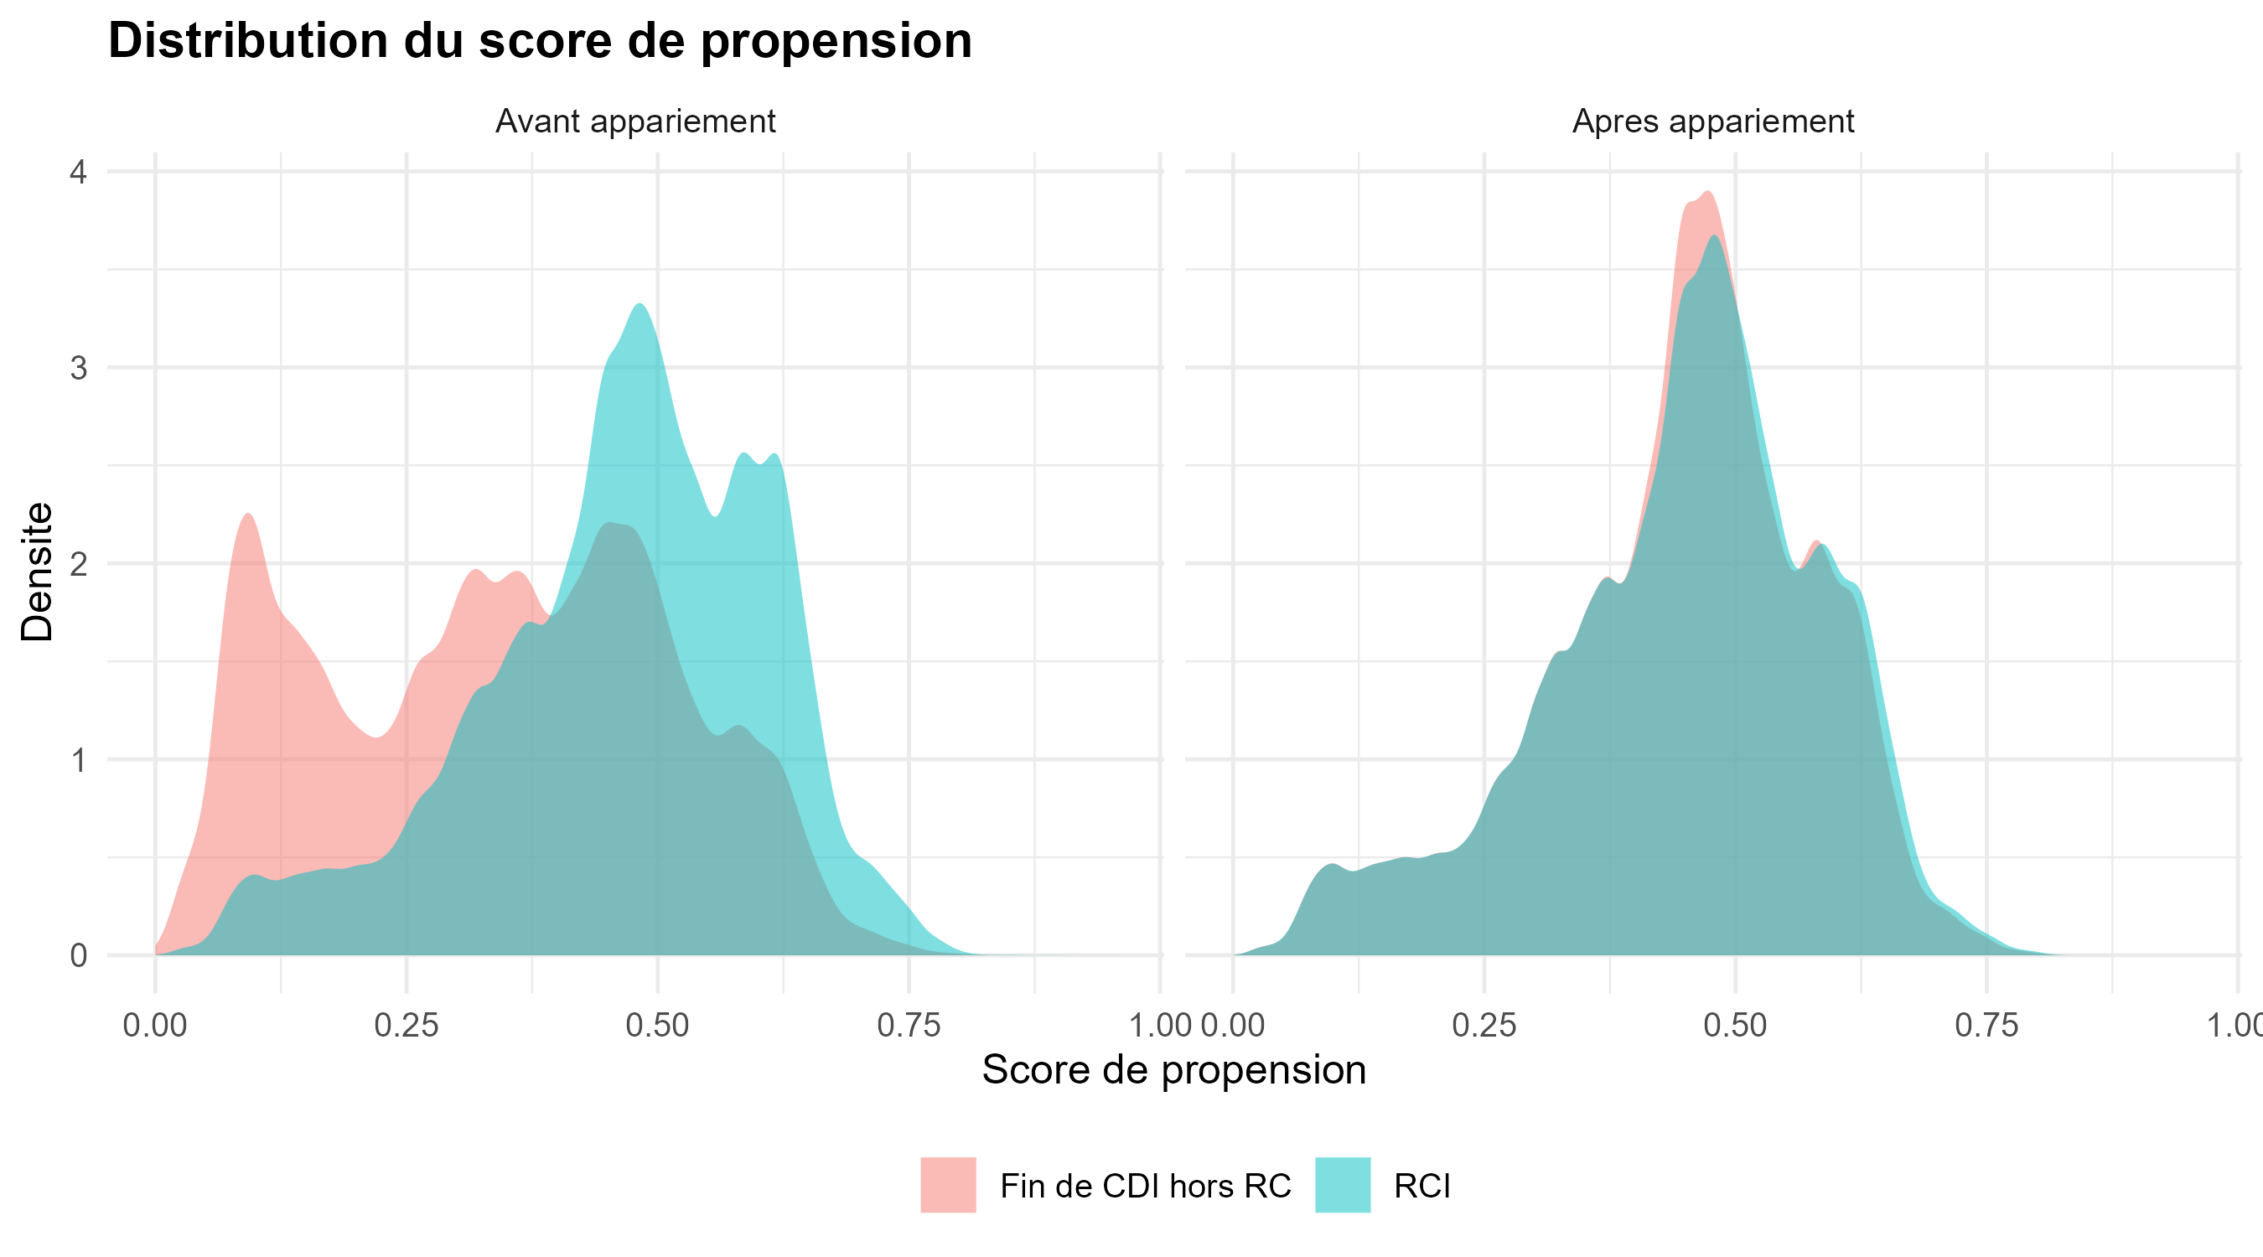
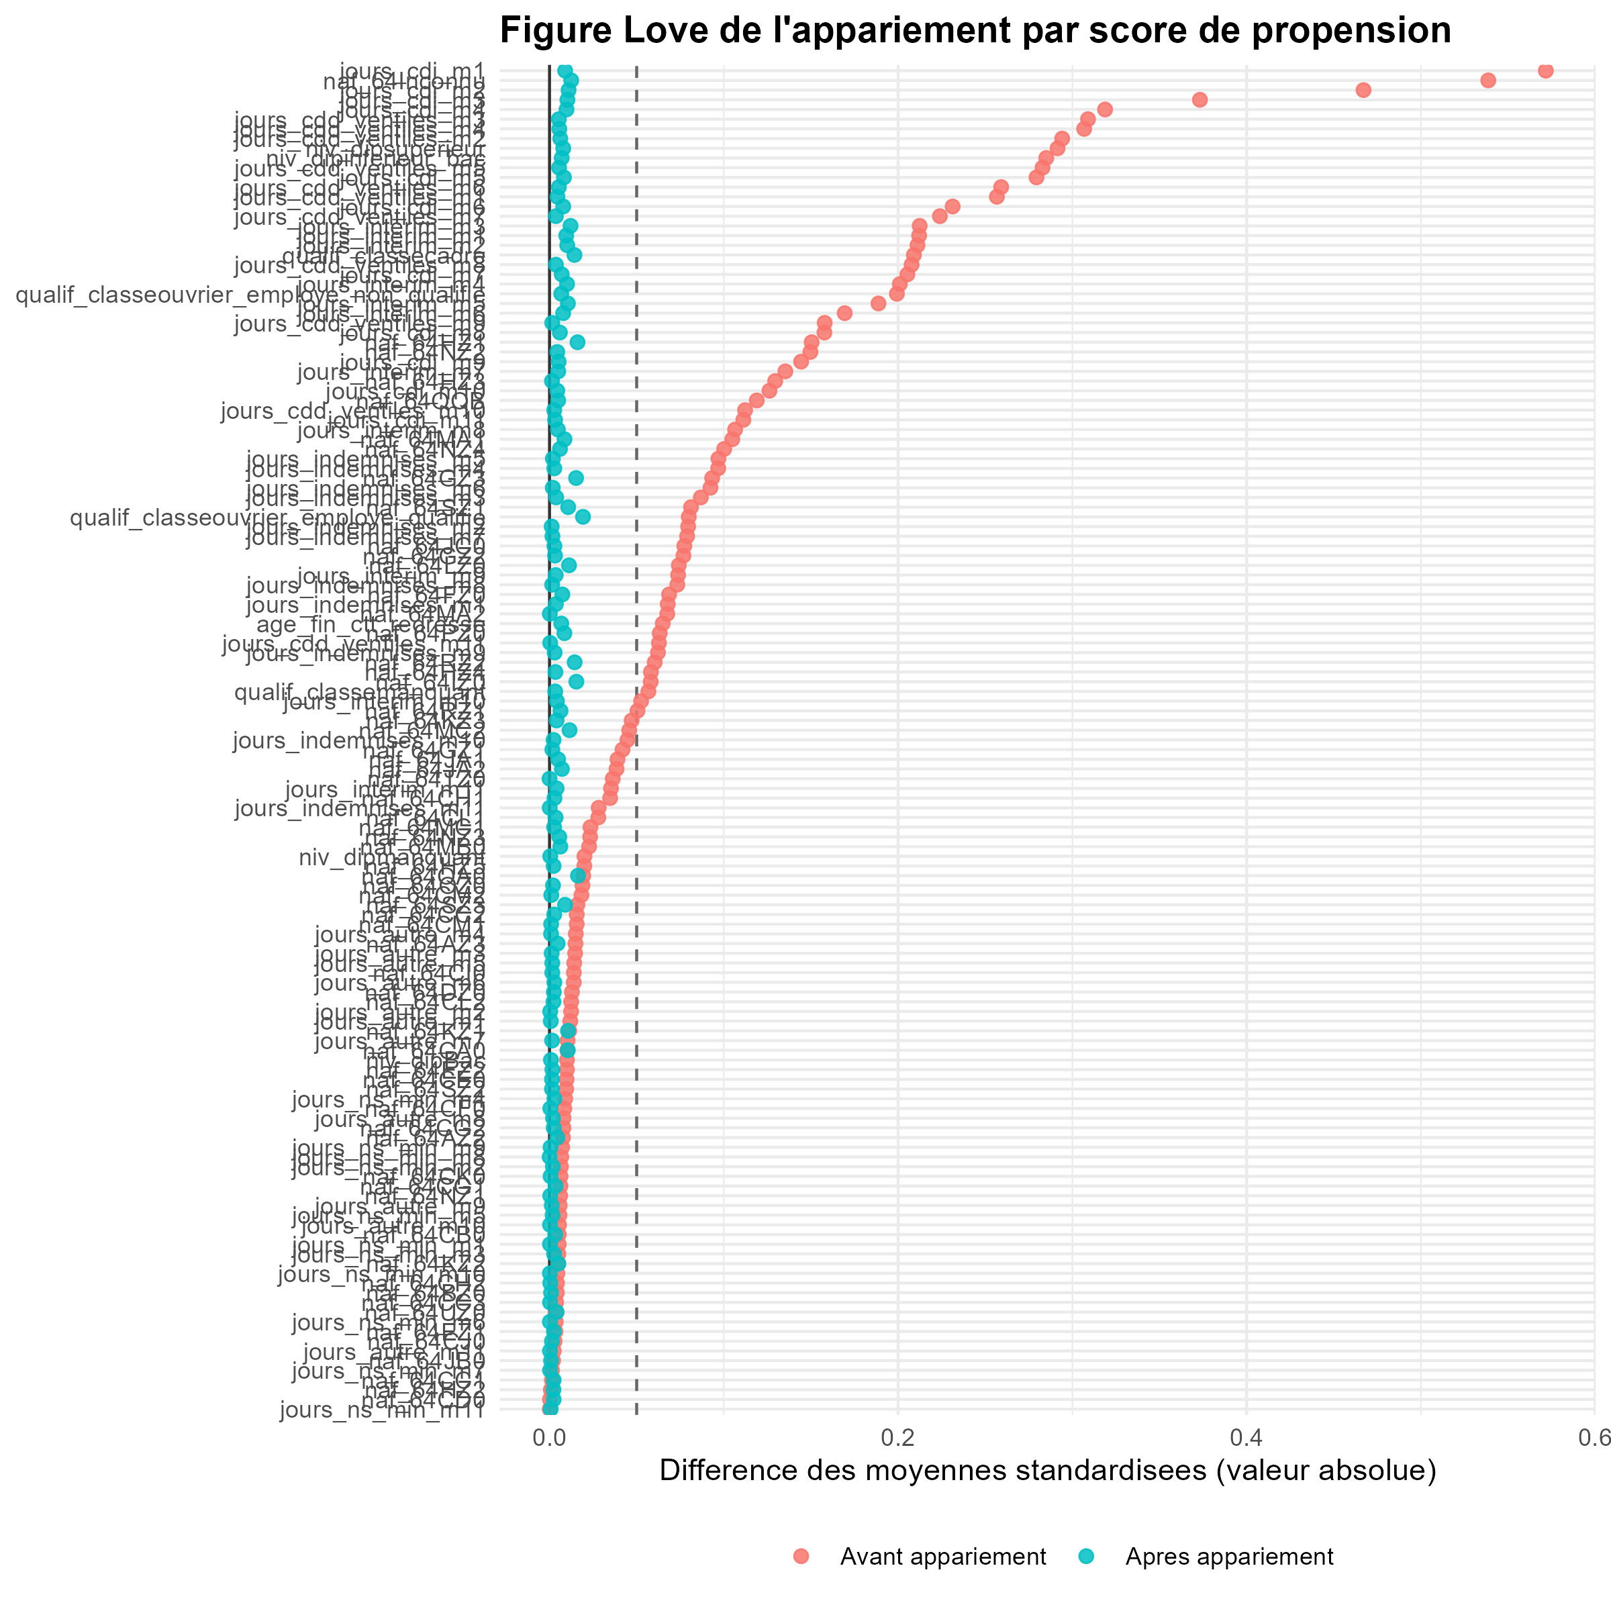
APPARIEMENTS SUR LE MARCHé DU TRAVAIL ET RUPTURES CONVENTIONNELLES
Réévaluation de l'écart de retour à l'emploi à caractéristiques comparables : un écart de trois foins moins que le chiffre de la littérature
Méthodologie : équilibre des covariables après appariement

Slide 12
APPARIEMENTS SUR LE MARCHé DU TRAVAIL ET RUPTURES CONVENTIONNELLES
RÉÉVALUATION DE L'ÉCART DE RETOUR À L'EMPLOI À CARACTÉRISTIQUES COMPARABLES : UN ÉCART DE TROIS FOINS MOINDRE QUE CELUI AVANCÉ PAR LA LITTÉRATURE
Méthodologie : apport de l’event study empilé avec appariement sur caractéristiques observables
​
XXXXXX – SCHEMA DE COMMENT SONT CONSTRUITES LES COHORTES MENSUELLES ET COMMENT CA S’ARTCULE DANS MA REGRESSION

Slide 13
APPARIEMENTS SUR LE MARCHé DU TRAVAIL ET RUPTURES CONVENTIONNELLES
Réévaluation de l'écart de retour à l'emploi à caractéristiques comparables : +5,5 points d'emploi salarié à 10 mois pour les sortants de RCI par rapport aux autres motifs de fin de CDI
Une présence en emploi salarié durable qui rattrape puis dépasse de 0,5 point celle des autres motifs de fin de CDI, au bout de 29 mois
S
S FFF
Graphique salarié
Graphique emploi durable

Slide 14
APPARIEMENTS SUR LE MARCHé DU TRAVAIL ET RUPTURES CONVENTIONNELLES
Qu’est ce qui se passe quand on compare à des gens aux caractéristiques similaires à long terme
RESULTATS emploi salarié
XXXXXX

Slide 15
APPARIEMENTS SUR LE MARCHé DU TRAVAIL ET RUPTURES CONVENTIONNELLES
Qu’est ce qui se passe quand on compare à des gens aux caractéristiques similaires à long terme
RESULTATS emploi non salarié
XXXXXX

Slide 16
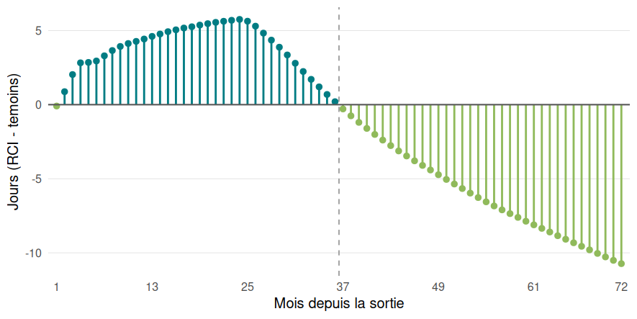
APPARIEMENTS SUR LE MARCHé DU TRAVAIL ET RUPTURES CONVENTIONNELLES
Plus coûteux pour l’assurance-chômage pendant le premier droit, moins coûteux ensuite : un profil en deux temps
XXXXXX
XXXXXX
Premier droit : les RCI sont indemnisés jusqu’à 5,8 jourq par mois de plusn que les témoins, avec un pic à 24 mois
Bascule à 36 mois ! Écart négatif croissant : -10 jours par mois en six ans
Cumul sur 72 mois : xxxxx
Bilan en euros à calculer même si l’appariement s’est aussi fait sur le sjr
Transition : pourquoi ils coutent moins

Slide 17
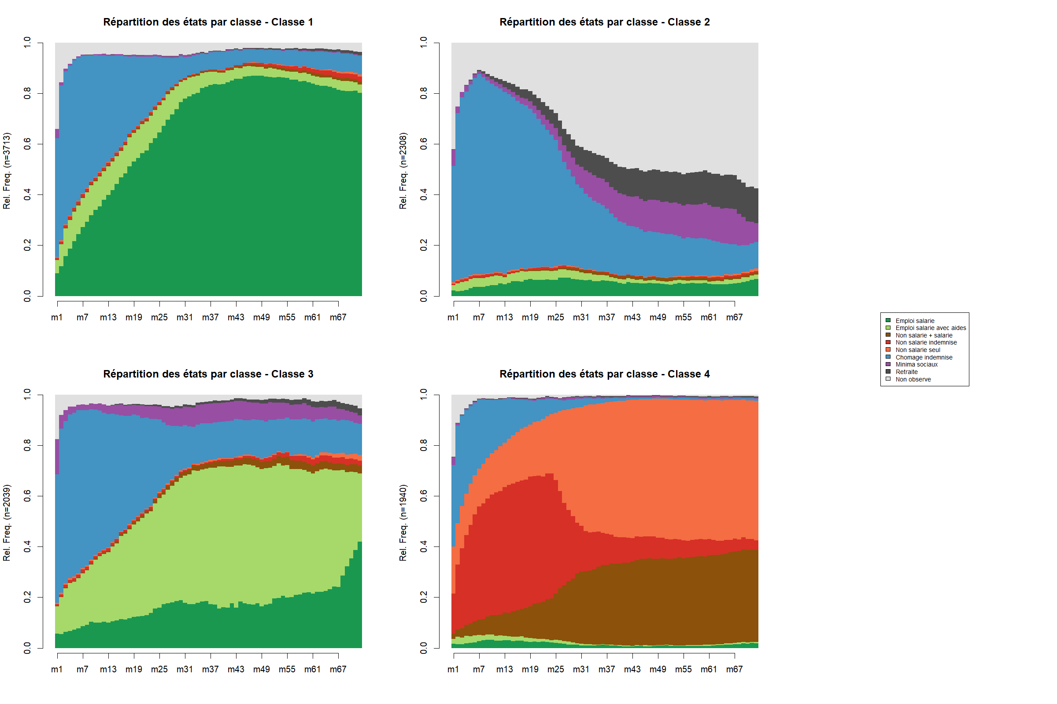
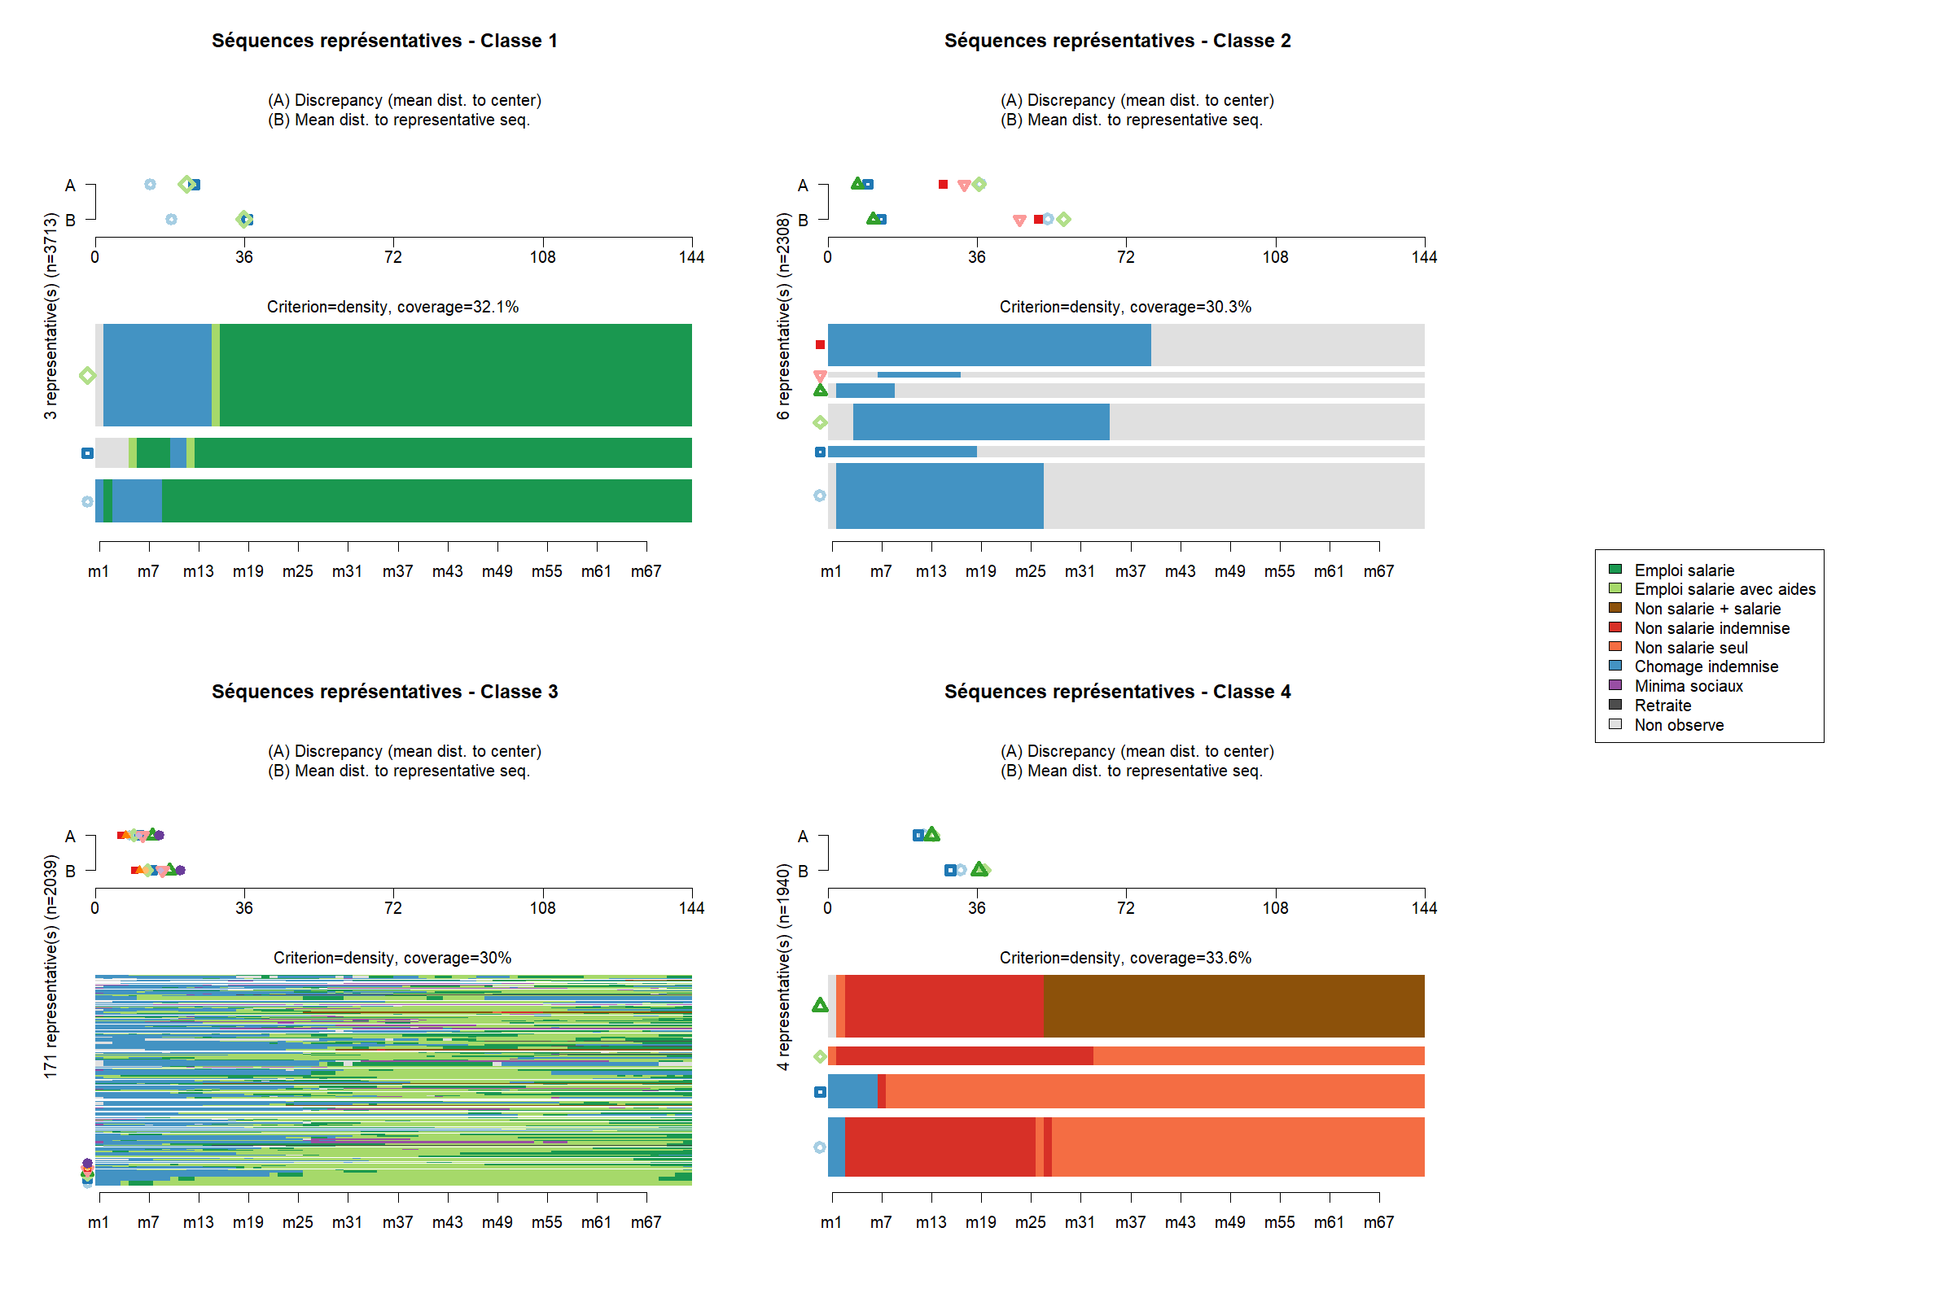
APPARIEMENTS SUR LE MARCHé DU TRAVAIL ET RUPTURES CONVENTIONNELLES
Une surreprésentation des RCI dans deux groupes : reprise rapide en salariat durable et transition vers l'indépendance
Le moindre coût pour l'assurance chômage s'explique par des reprises d'emploi salarié plus durables, suivies de peu de réinscriptions.
LES RCI SONT PLUS NOMBREUX PARMI LE GROUPE XXX 1 ET 4 XXX

